Slide 1
KİŞİSEL HİJYEN EĞİTİMİ
GAZİ ANADOLU LİSESİ

Slide 2
Sağlığın korunmasını sağlamak ve hastalıkların yayılmasını önlemek amaçlı yapılan uygulamaları ve bunun gerektirdiği şartları ifade eder.

Slide 3
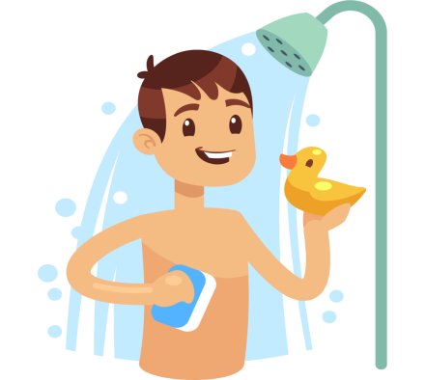
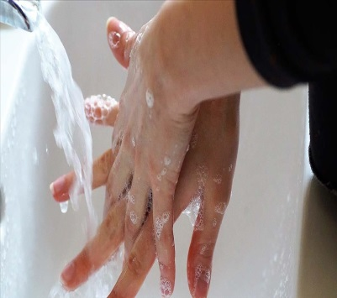
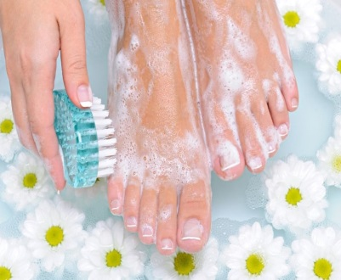
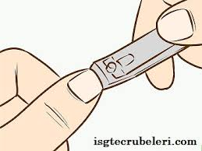
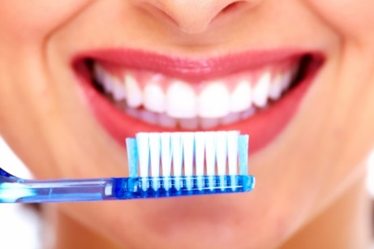
KİŞİSEL HİJYEN
KİŞİSEL HİJYEN: kişilerin kendi sağlığını korudukları ve devam ettirdikleri öz bakım uygulamalarıdır.

Slide 4
Kişisel Hijyenin Sağlanmasının Bireye Yararları:
Vücut salgılarının, atıklarının ve geçici mikroorganizmaların vücuttan uzaklaştırılması,
Bireyin rahatlaması, dinlenmesi, gevşemesi ve kas geriliminin azalması,
Vücuttaki kötü kokuların (ter kokusu) giderilmesi,
Bireyin genel görünümünü güzelleştirerek, kendine olan güveninin arttırması,
Deri sağlığını devam ettirmesi ve korumasıdır.

Slide 5
KİŞİSEL HİJYEN
Kişisel temizlik, sağlıkla yakından ilgilidir.
Pek çok hastalık mikrobunun temiz olmayan kişilerde kolayca yerleştiği bilinmektedir.
Sağlığın korunması için düzenli bir şekilde saç, vücut, ağız ve dişlerimizin temizlenmesi ve giyeceklerin sık yıkanması gereklidir.

Slide 6
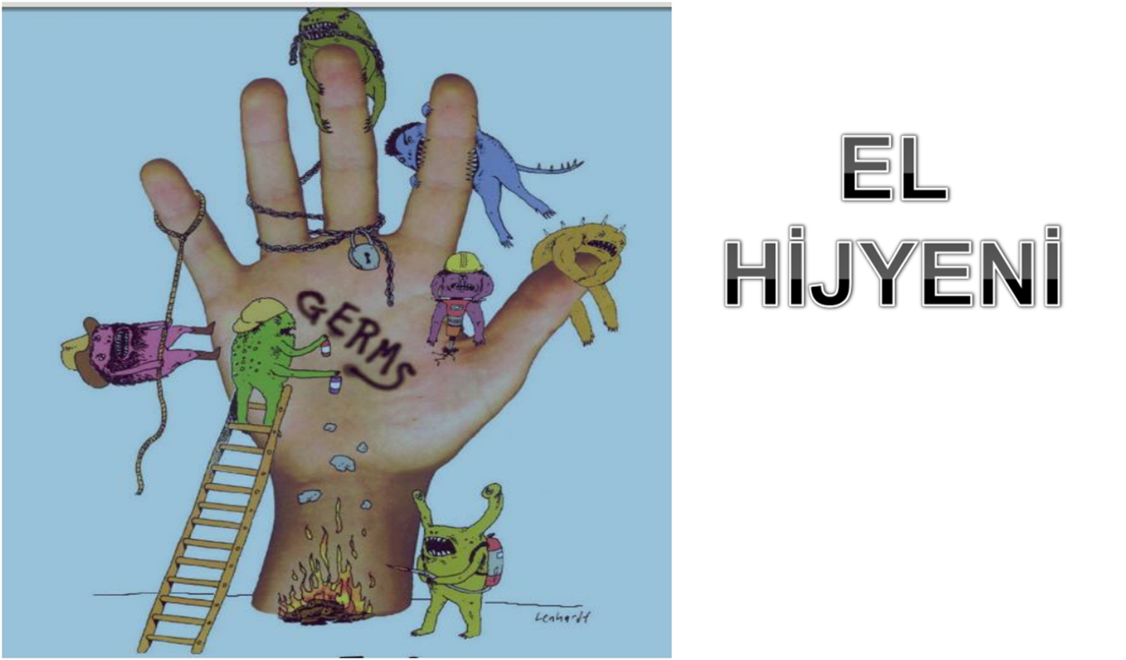
EL HİJYENİ

Slide 7
EL HİJYENİ
Hastalık yapan mikroorganizmalar kişiden kişiye en çok eller yolu ile bulaşmaktadır.
Hijyenik el yıkamanın amacı, eller üzerinde bulunan geçici bakterilerin tamamını, kalıcı bakterilerin ise bir kısmını ellerden uzaklaştırmaktır.

Slide 8
EL HİJYENİ
Eller;
Yemekten önce ve sonra
Diş, ağız, yüz temizliği yapmadan önce
Tuvalete girmeden önce ve sonra,
Dışarıdan geldikten sonra,
Kirli bir şeye dokunduktan sonra,
Yemek hazırlamadan önce
Öksürüp-hapşırdıktan sonra mutlaka yıkanmalıdır.

Slide 9
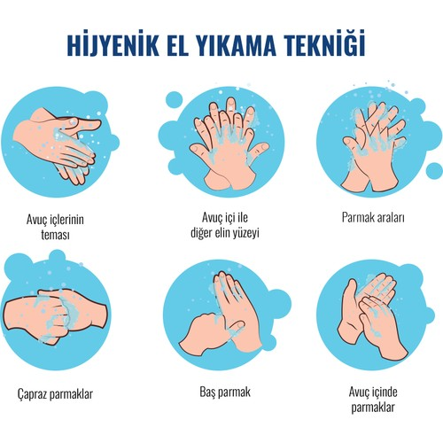
EL HİJYENİ

Slide 10
TIRNAK BAKIMI ve HİJYENİ
Haftada bir kez el tırnakları kısa ve yuvarlak şekilde kesilmelidir.
Tırnak uçlarının altında bir çok mikrop kolayca yerleşip üreyebilir.
Bu nedenle, tırnak diplerinin temizliği çok önemlidir.

Slide 11
TIRNAK BAKIMI ve HİJYENİ
Ayrıca, tırnak kesim ve bakımında kullanılan aletlerin kişiye özel olması bazı bulaşıcı hastalıkların (Örneğin AIDS) önlenmesinde önemli rol oynar.

Slide 12
DERİ HİJYENİ
DERİYİ TEMİZLEMEK,
ARTIKLARI ATMAK,
DOLAŞIMI UYARMAK,
KİŞİYİ RAHATLATMAK
AMACIYLA DERİNİN YIKANMASIDIR.

Slide 13
DERİ HİJYENİ
Sabun ve 37-38 derece suyla yapılan banyo kir ve salgıların temizlenmesini sağlar.
Olabilirse her gün, değilse haftada 3, en az haftada 1 kez banyo yapılmalıdır. yapılmalıdır.

Slide 14
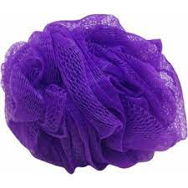
DERİ HİJYENİ
Banyo lifleri ve havlular kişiye özel olmalıdır.
Ayak havlusuyla yüz kurulanmamalıdır.

Slide 15
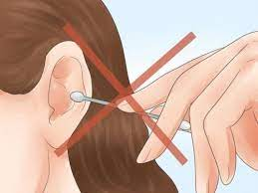
DERİ HİJYENİ
Kulak kepçesi ve dış kulak yolu havluyla kurulanmalıdır, kulak yolunda pamuklu çubuk kullanımından kesinlikle kaçınılmalıdır.

Slide 16
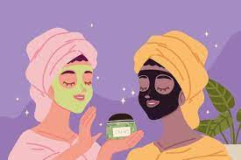
DERİ HİJYENİ
İyice kurulanan cilt yüzeyine, kuruma sonucu çatlakları önlemek için uygun nemlendiriciler kullanılmalıdır.

Slide 17
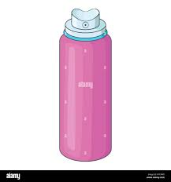
DERİ HİJYENİ
Gün içinde terlemeyi önlemek için deodorant kullanımı önerilir.
Parfümler alkol içerdiğinden ciltte tahriş ve kuruluğa yol açabilir. Parfüm cilde sıkılmamalıdır.

Slide 18
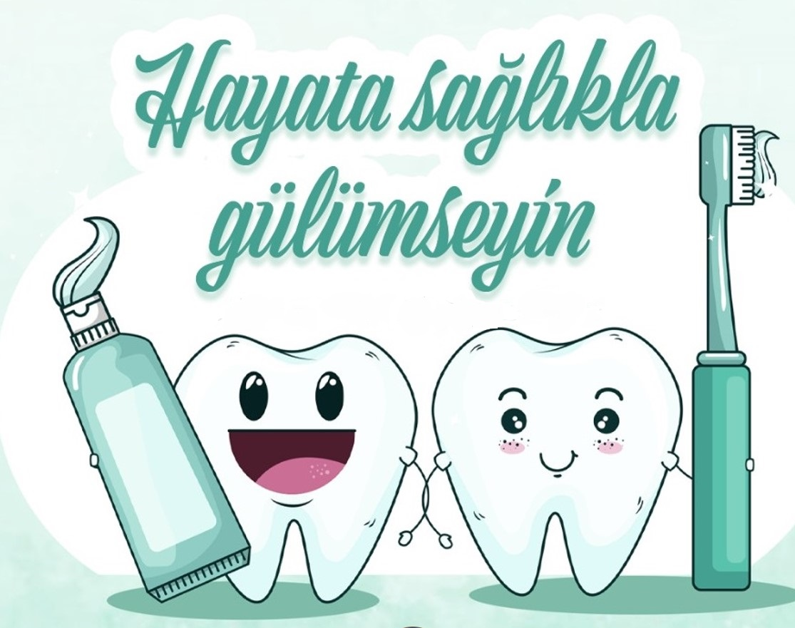
AĞIZ HİJYENİ

Slide 19
AĞIZ HİJYENİ
Diş ve diş etlerinin temizlenmesi, ağzın bol su ile çalkalanması, diş etlerinin uyarılması ağız bakımı ile sağlanır.
Ağız bakımına dikkat edilmediği takdirde ağız kokusu, diş eti rahatsızlıkları, çiğneme güçlüğü ve hazımsızlık görülür.

Slide 20
AĞIZ HİJYENİ
Dişler günde en az iki kez 2 dakika süre ile florlu diş macunu ile tüm diş yüzeyini kapsayacak şekilde fırçalanmalıdır.
Fırçalama işlemi yemekten sonra ilk yirmi dakika içinde yapılmalıdır.

Slide 21
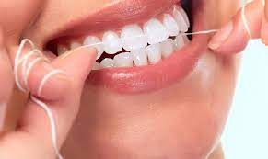
AĞIZ HİJYENİ
Dişlerin arasındaki artıkları ve plakları temizlemek için diş ipi kullanılmalıdır.

Slide 22
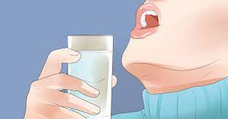
AĞIZ HİJYENİ
Şekerli ve karbonhidratlı besinlerin yenmesinden sonra ağzın su ile çalkalanması ya da biraz su içilmesi de diş çürüklerinin oluşumunu azaltabilir.

Slide 23
AYAK HİJYENİ
Ayakların her gün yıkanması ve yıkandıktan sonra, özellikle parmak aralarının iyice kurulanması gerekir. Aksi halde nemli ortam mantar enfeksiyonlarının gelişmesine neden olur.

Slide 24
AYAK HİJYENİ
Ayak tırnakları da düzenli aralıklarla kesilmelidir, ancak tırnak batmasını önlemek için düz kesilmesi önerilmelidir.

Slide 25
SAÇ HİJYENİ
Saçların temizliği sağlığı etkiler. Çünkü bazı enfeksiyon etkenleri ve parazitler, kirli saçlara ve o bölgedeki deriye daha kolay yerleşir.
Saçların her gün, olası değilse günaşırı, en az haftada 2 kez yıkanması gerekir.

Slide 26
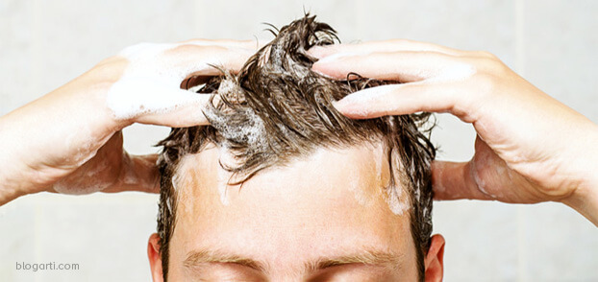
SAÇ HİJYENİ
Saçlı deri yağlı ise, daha sık yıkanmalıdır.
Saçların sağlıklı görünümü beslenme ile ilgilidir.
Saçlar kökleri ile beslenir.
Taramak, fırçalamak, parmak uçları ile masaj yapmak kan basıncını hızlandırır ve saçları beslemiş olur.

Slide 27
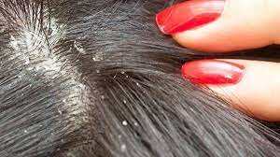
SAÇ HİJYENİ
Kepeklenme; Kirli ve yağlı ölü saç hücreleridir.
iyi saç bakımı ile önlenmezse hekime danışmak gerekir.

Slide 28
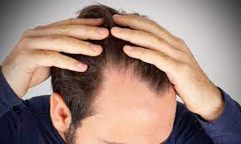
SAÇ HİJYENİ
Saç dökülmesi; yaş, hormon ve irsiyet ile ilgilidir. Baştaki damarların uyarılması ve temiz tutulması gerekir.

Slide 29
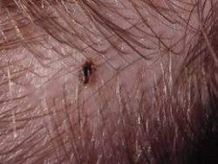
SAÇ HİJYENİ
Bitlenme, Bitin insan vücudunun saçlı ve saçsız derisine yerleşmesine denir.
Saç temizliğine ve bakımına dikkat etmeyen kişilerde bit oluşabilir. Çevredeki kişilere de bit bulaşabilir.
Tedavi edici şampuan ve losyonlar kullanılmalıdır.

Slide 30
SAÇ HİJYENİ
Saçların boyanması ya da saça kimyasal maddelerin uygulanması saçın ve saçlı derinin sağlığını bozabileceği için bu tip uygulamalardan kaçınmalıdır.

Slide 31
TEŞEKKÜRLER………..

